Slide 1
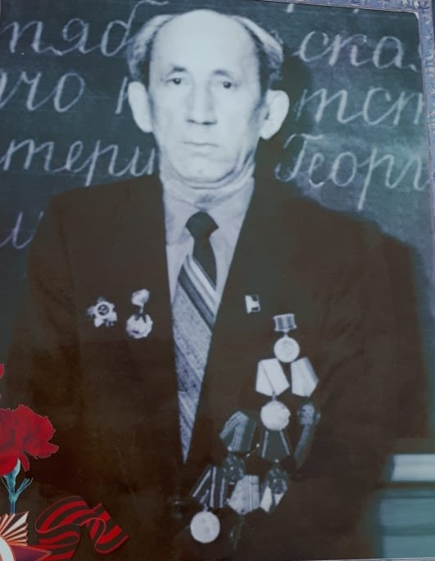
АПТЕКОВ Амир Абдрахманович
02.05.1923 - 24.07.1994
Родился в 1923 году в Татарской АССР, в городе Агрыз, в семье рабочего. В марте 1942 года был призван Агрызским РВК в ряды Красной Армии. Был командиром стрелкового отделения 956 стрелкового полка, в звании сержанта. В боях под Ржевом 01.08.1942 получил тяжелое ранение в правую руку. Проходил лечение в эвакогоспитале №2815. В декабре 1942 года был комиссован.
Член КПСС с 1951 года. С 1952 по 1986 гг. работал в РК КПСС.
Награжден «Орденом Отечественной войны I степени», медалями «За отвагу», «За доблестный труд в Великой Отечественной войне 1941-1945 г.г.», «50 лет Вооруженных сил СССР», «За доблестный труд в ознаменование 100-летия со дня рождения В.И. Ленина», «30 лет Победы в Великой Отечественной войне 1941-1945 г.г.», «60 лет Вооруженных Сил СССР» и многими другими.
место
для фото
Отец Закировой Резиды Амировны председателя ТИК Агрызского района РТ

Slide 2
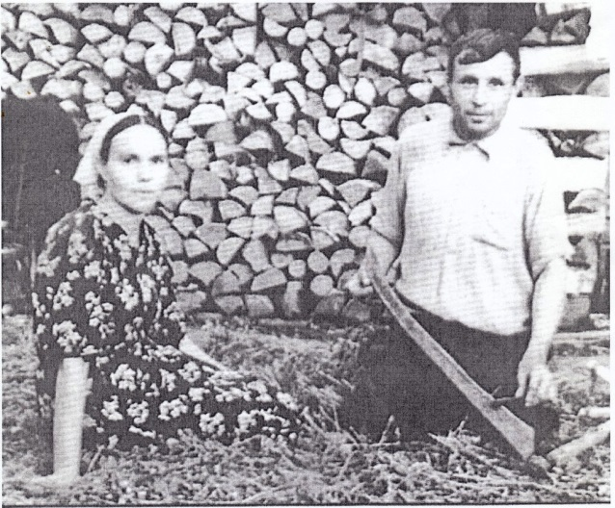
БАШАРОВ Салих Габбасович 09.01.1914-01.11.2001
АЮПОВА Замиля Аюповна 12.01.1921-10.10.1998
Башаров С.Г. родился в с. Кадыбаш Агрызского района ТАССР, в семье зажиточного крестьянина.
В ноябре 1941 года (после завершения уборочных работ в колхозе) был призван в армию. Участвовал в боях за Ленинград. Был ранен и в 1943 году вернулся в родную деревню. Работал в колхозе. Возглавлял бригаду трактористов. В годы войны в бригаде был единственным мужчиной.
Аюпова З.А. родилась в с. Куразово Менделеевского района ТАССР в семье крестьянина. Отец был председателем колхоза и был убит врагами советской власти. 21 июня 1941 года юная Замиля окончила Мензелинское педагогическое училище. Днем 22 июня, когда вернулась с выпускного вечера узнала, что началась война. Из 11 юношей ее группы с войны вернулся живым только один.
место
для фото
Была направлена в Кадыбашскую школу. В годы войны преподавала почти все предметы, кроме иностранного языка. После войны работала учителем татарского языка и многие годы работала завучем школы. Башаров С.Г. и Аюпова З.А. воспитали двух замечательных дочерей, которые продолжили династию учителей.
Дедушка и бабушка Хакимовой Ляйсан Фазыловны,
Сотрудника Совета района

Slide 3
БАЛАКИН Ермил Зиновьевич
17.11.1923 - 22.02.2007
Родился в 1923 году в Камбарском районе Удмуртской Республики, в семье крестьянки. Призван 03.10.1941 Камбарским военным комиссариатом. Боевой путь начал стрелком в составе 92 отд. лыжного батальона, 55 гв. полка, в апреле 1944 года служил разведчиком 95 отд. развед. роты, в июле 1945 командиром отделения подвоза 323 гв. исреб. противотанкового полка. Имел звания: стрелок, разведчик, командир отделения. Четырежды был ранен. Принимал участие в боевых действиях под Ленинградом, в Тверской области, в Белоруссии. Победу встретил в Венгрии. Награжден медалью «За Отвагу», орденом Красной звезды, Отечественной войны I степени. Уволен в запас 26 мая 1947 года в звании гвардии старший сержант.
место
для фото
Дедушка Балакиной Ирины Владимировны, члена ТИК Агрызского района

Slide 4
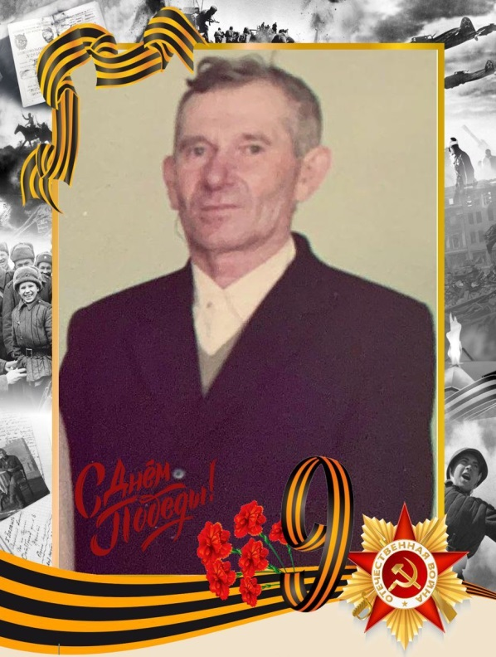
МАРДАНОВ Зиннур Мулланурович
03.03.1926 - 12.12.2003
Родился 3 марта 1926 года в деревне Варзи Красноборского района ТАССР. В возрасте 17 лет, в декабре 1944 года Красноборским РВК призван на военную службу.
Полный эшелон молодых ребят увезли на фронт близ города Чита. Служил пулеметчиком. Во время боевых действий, взорвавшимся снарядом оторвало пальцы правой руки, был контужен.
После ранения доставлен в госпиталь. Во время лечения, в мае 1945 года, закончилась война.
За храбрость, стойкость и мужество, проявленные в борьбе с немецко-фашистскими захватчиками награжден орденом Отечественной войны 1 степени, медалью Жукова.
место
для фото
Дедушка Хузяхметовой Айгуль Айдаровны, члена ТИК Агрызского района

Slide 5

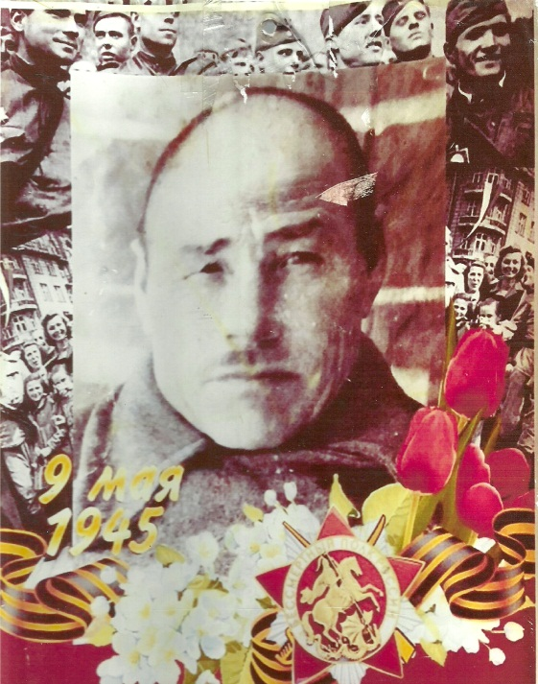
МУДАРИСОВ Габдулла Габдрахманович
1898 -1958
Родился в 1898 году в с. Салауши Красноборского района Татарской АССР, в семье крестьянина. Семья – жена, 5 детей.
Призван в сентябре 1942 года Красноборским РВК Татарской АССР. Воинское звание: красноармеец, служил: 786 сп, 155 стрелковая дивизия, в/ч 95927.
В 1943 году родные получили письмо, где сообщалось, что он убит в Калининской области. Дата выбытия по документам: 11.01.1943 г.
К счастью, в 1948 году родным посчастливилось вновь встретиться с дедушкой. Он вернулся в родное село.
Работал в колхозе. Но из-за полученных ран умер в начале 1958 года, не дожив до своего 60-летия.
Дедушка Раисы Раисовны Фарраховой, члена УИК №507 Агрызского района

Slide 6
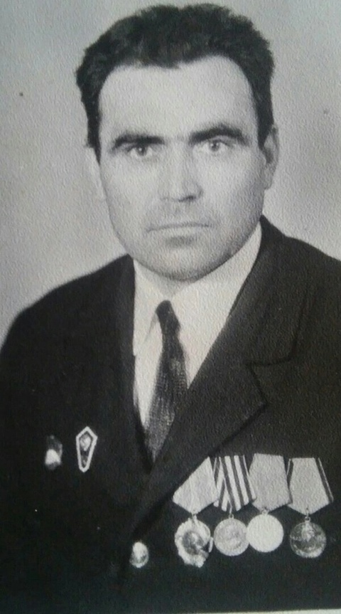
ЗАРИПОВ Гариф Зарифович
04.03.1926 - 08.08.2013
Родился в 1926 году в селе Ура, Балтасинского района Республики Татарстан, в семье крестьянина.
Гариф был мобилизован Балтасинским РВК в феврале 1944г. Гариф служил старшим сержантом при правительственной связи, и дошел до Кенигсберга. Был командиром отделения. В то время его ролью было — стать «нервной системой» армии, без которой координация и победа невозможны.
Вернувшись дослуживал в Татарстане, проводил правительственную связь через республику, и уже в Агрызе он познакомился с моей бабушкой.
За службу был награжден различными наградами в том числе и Орденом Отечественной войны II степени.
Мы каждый год 9 Мая с семьей ходим на митинг в центре города, возлагаем цветы к вечному огню. Принимаем участие в шествии «Бессмертный полк». Хоть и нашего деда уже давно нет на этом свете, мы с особенным трепетом вспоминаем его рассказы о войне, о его скорби к сослуживцам. Выстоять и разгромить фашистов - это великий подвиг, который мы будем помнить всегда, будем рассказывать своим детям, что наш народ сильный и непобедимый. За нас отдали столько жизней, что праздник Победы нельзя не праздновать. Это день радости и скорби одновременно.
Дедушка Гатауллиной Алсу Равилевны, секретаря УИК №470 Агрызского района

Slide 7
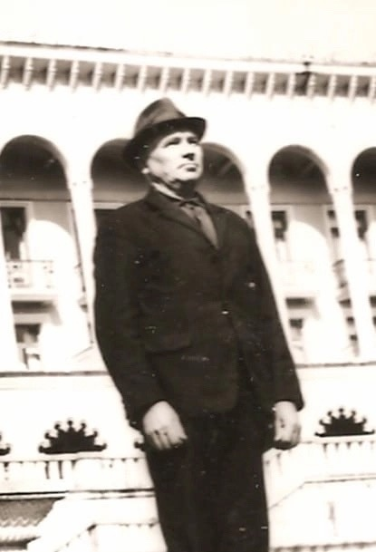
Зарипов Масгут Хазиевич
Дата рождения военнослужащего: 15.05.1925
Место рождения: Татарская АССР, Агрызский р-н, д. Варзи
В начале 1943 года отец Масгута с ранением вернулся с войны. В феврале того же года 17 летнего Масгута на войну. В тот период, кроме войск Германии на границы нашей страны нападали японские войска, Масгут был направлен на границу Японии. Советско-японская война закончилась за несколько дней, но границы нужно было охранять и защищать. Масгут 5 лет служил пограничником на границе Японии. За службу был награжден Орденом Отечественной войны II степени. В родной край вернулся в конце 1948 года. Сразу же пошел на водительские курсы. После 6 месячного обучения прошел стажировку и начал работать водителем грузового автомобиля. Позже его назначили завскладом. 1950 году женился. Вырастил 3 детей. В 62 года ушел на пенсию.
Каждый год 9 мая получал поздравление президента России. С гордостью выходил на праздник, где встречался со своими сверстниками.
Масгут Хазиевич был очень позитивным, добродушным
человеком с активной жизненной позицией. В 87 лет он умер.
Дети и внуки гордятся его мужеством, достижениями. Хранят
его ордена и медали и память о нем.
место
для фото
Дедушка Гатауллиной Алсу Равилевны , секретаря УИК №470 Агрызского района

Slide 8
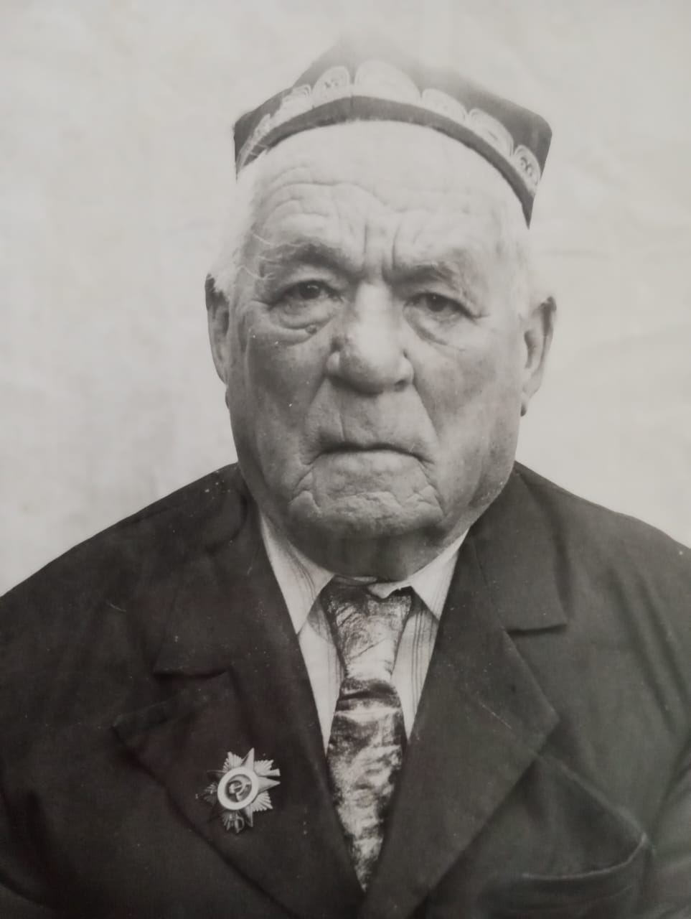
ЗЯЛИЛОВ Габдулхак Лутфуллович
04.12.1913 - 11.11.1995
Зялилов Габдулхак Лутфуллович родился 4 декабря 1913 года в селе Старое Сляково Красноборского района.В 1931-1942 годах работал учителем, председателем сельского совета, бригадиром, председателем колхоза. В марте 1942 года ушел на фронт. Служил в артиллерийской части, участвовал в боях под Москвой и освобождении Сталинграда.В сентябре 1943 года, освободив Днепр, заняли города Одер, Николаев, Одессу, Украину, Львов, Польшу.Великую Победу встретили на берегу реки Одер. Награжден медалью" За отвагу", медалью За победу над немецко-фашистскими захватчиками в Сталинграде, грамотами За Днепр, Одер.После войны вновь стал председателем.
место
для фото
Дедушка Зялиловой Ларисы Гинитовны, члена УИК № 505 Агрызского района

Slide 9
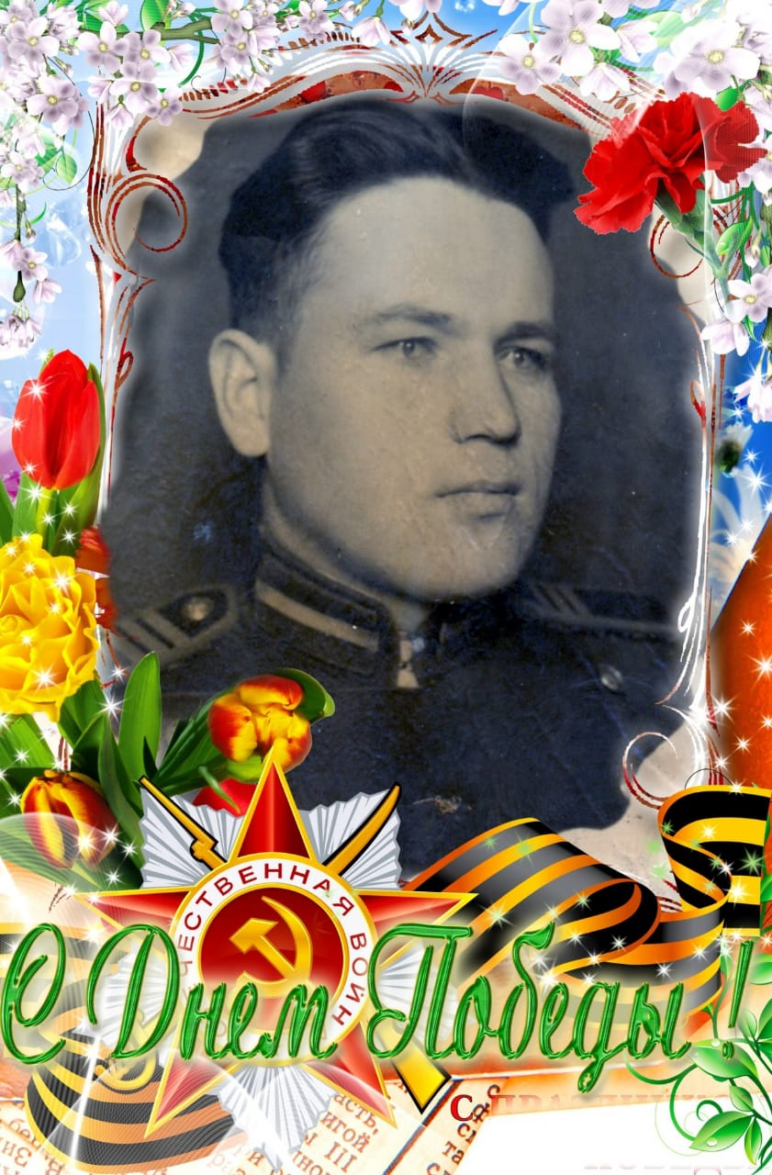
МАННАПОВ Зуфар Хикматович
18.03.1927 - 21.05.2006
Родился в д. Балтачево Агрызского района. Закончив 7 классов Балтачевской школы, работал в колхозе пастухом. Когда его отец Хикматулла Маннапов ушёл на фронт, он остался главой семьи. Кроме него в семье было ещё трое младших детей.
В 1943 году 17летний Зуфар уходит на фронт добровольцем и до 1950 года участвует в сражениях против бандеровцев на Украине.
Вернувшись в родное село, работал бригадиром колхоза, агрономом. Старательного и толкового сельского парня отправили в Казань на курсы подготовки председателей колхозов.
За время своего руководства Зуфар Хикматович объединил 6 колхозов и стал председателе самого большого в районе хозяйства. Именно в это время он провел большую работу по переселению 5 деревень на одну территорию, строительство животноводческого комплекса на 800 голов, средней школы, рассчитанной на 480 учащихся, интернат на 140 мест, здание администрации, дома культуры с залом на 300 человек. Всю эту работу Зуфар Хикматович выполнял на протяжении 30 лет. Работая председателем до самого выхода
на пенсию, он был награждён Орденом Знак почёта и Орденом
трудовой славы. За прекрасные результаты многолетнего труда
удостоен так же почётного звания Заслуженный работник
сельского хозяйства Татарской АССР.
место
для фото
Дедушка Рыковой Энже Рафисовны, председателя УИК№475 Агрызского района

Slide 10
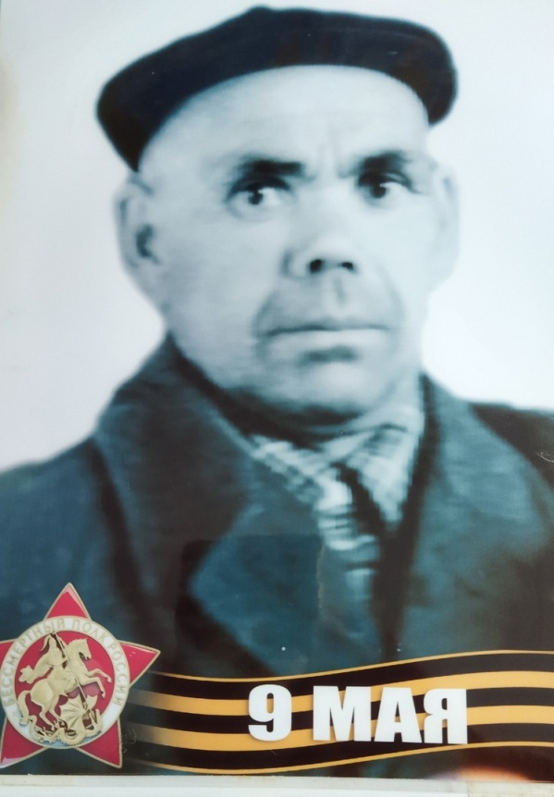
САФАРГАЛИН Мингазетдин Закирович
1906 - 1980
Призван в армию в марте 23.031942 году. Служил в 173 стрелковой дивизии. Участвовал в обороне Москвы, Сталинградской битве. Демобилизован 01.12.1942 году по ранению.
Дедушка Хановой Миляуши Минерахмановны, члена УИК № 505 Агрызского района

Slide 11
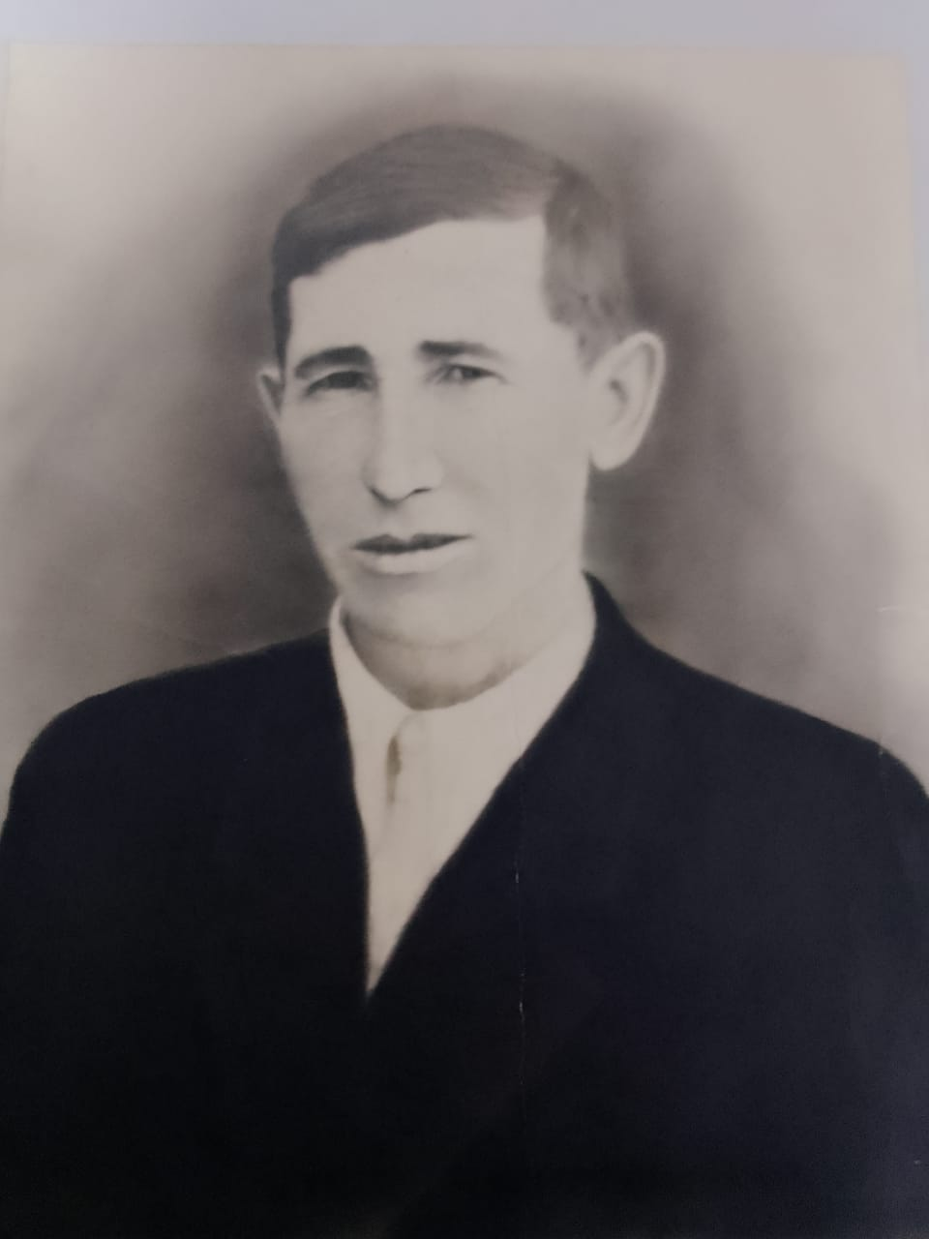
ИСЛАМОВ Митрофан Михайлович
06.05.1919 - 15.03.1982
Настоящее имя Исламов Миннерахман Миннегазетдинович. Родился в 1919 году в Татарстане, в Агрызском районе деревне Балтаси, в семье крестьянина. Добровольцем пошел на фронт в Первую мировую войну из Красноборской РВК, Татарская АССР, Красноборского района. В 1941 году вступил в ряды 674 стрелкового полка 150 стрелковой дивизии. Перед боем 27.10.1944 года при прорыве обороны противника он разведал и уточнил огневые точки противника. В бою выдвинулся в перед корректировал огнем своей батареи, в результате чего были выведены из строя крупное количество ручных пулеметов и пушки противника. При продвижении вперед 28.10.1944 года сильный заслон противника приостановил пехоту и он будучи в передовых порядках пехоты установил место нахождения пулеметных точек, сообщил данные на батарею, в результате чего заслон был сбит. Награжден Орденом Славы III степени 13 июня 1945 году, медалью «За отвагу» 29 апреля 1944 года, медалью «За отвагу» 29 ноября 1944 года.
место
для фото
Дедушка Бакировой Аиды Раисовны, сектретаря УИК № 474 Агрызского района

Slide 12
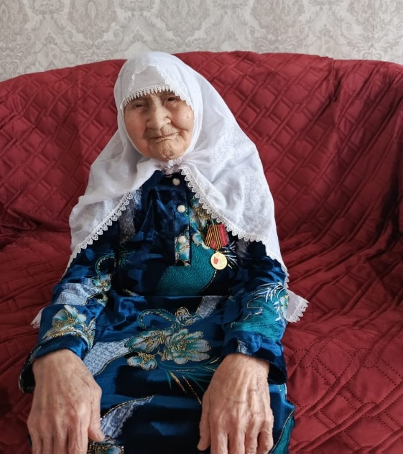
ВАХИТОВА Рамзия Шабетдиновна
15.11.1930 – по сегодняшний день
Родилась в 1930 году в Агрызском районе д.Старое Сляково, Республика Татарстан, в семье крестьянина. В 5 лет жизнь девочки, оставшейся без матери и отца, была очень тяжелой. Она осталась с сестрой и братом. Училась только до 5 класса. В 1941 году, когда брат ушел на войну, их жизнь еще сильнее осложнилась. Её брат в том же году был ранен, вернулся с войны и умер во время операции. Забота о сестре легла на плечи старшей сестры Зайнаб. Ели все, что под ногами растет. Бывали случаи, когда на маленькой тележке везли дрова из леса падала в обморок. Наравне со взрослыми косила жатву, косила сено, вязала снопы. Много лет работала глухарем на тракторе. После войны судьба привела её на Сарапульский деревообрабатывающий завод. После этого она взяла под свое крыло двух оставшихся сиротами детей и начали жить с мужем Хусаином.У них родились еще 2 общих дочери. Сейчас она очень счастлива живет с семьей сына Инсафа в д.Биктово.
место
для фото
Бабушка Шакировой Гульшат Инсафовны, члена УИК 481 Агрызского района

Slide 13
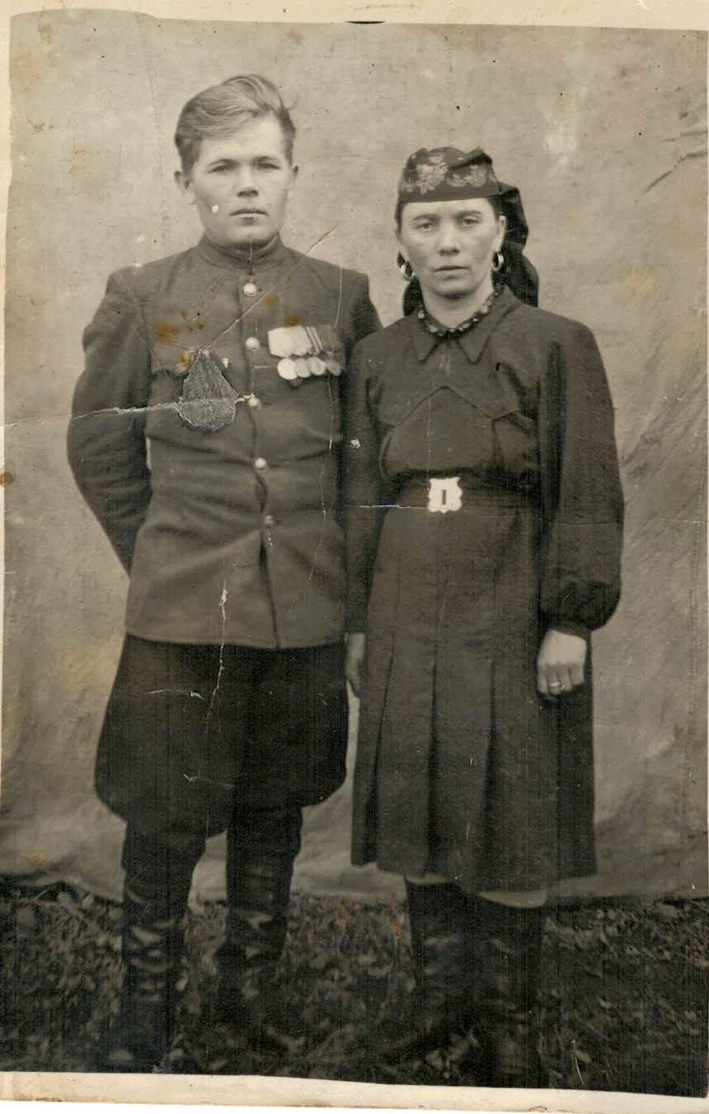
ГАТАУЛЛИН Шайгали Зиннурович
Родился в деревне Балтачево Агрызского района в 1921г.
Мобилизован Красноборским РВК. Служил в 3 гвардейской минометной бригаде. На войне Шайгали перевозил снаряды. Перевозка снарядов в таких условиях становится задачей, где каждый момент балансирует между жизнью и смертью.
Со слов рассказов Шайгали своим детям: «Грузовики, замаскированные грязью и ветками, двигаются в ночной темноте, габаритные огни погашены. Дороги разбиты воронками от бомб, колеса скользят по грязи, а вдали грохочут орудия. Воздух пропитан гарью и порохом, каждый вдох обжигает легкие. Водители, закутанные в шинели, всматриваются в темноту, стараясь не замечать, как дрожат руки на руле.»
Транспортировка снарядов — это незаметный подвиг, где героизм измеряется не атаками, а тоннами доставленного груза, пройденными километрами под обстрелом и спасенными жизнями тех, кто на передовой. Без этих людей война бы остановилась — как часы без пружины.
За свою отвагу Шайгали был награжден различными наградами в том числе и медалью «За оборону Сталинграда».
После войны вернулся домой в родное село Балтачево. Был одним из первых шоферов в колхозе им. Ворошилова. До выхода на пенсию работал завхозом на курорте «Варзи-Ятчи».
место
для фото
Дедушка Гатауллина Марс Мобараковича, председателя УИК№462 Агрызского района

Slide 14
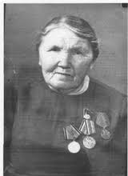
ИЗЕРГИНА Александра Сергеевна
15.11.1914 – 22.12.1997
Родилась в деревне Бима Елабужского уезда Вятской губернии (ныне Агрызский муниципальный район Республики Татарстан). Начальное образование получила в Бимской семилетней школе. В 1938 г. окончила педучилище в г. Елабуга ТАССР, а затем и фельдшерско-акушерские курсы в Елабужском медицинском техникуме. В августе 1941 года была призвана на фронт, и прослужила на Волховском фронте в Ленинградском направлении санитаркой при медсанчасти 2 ударной армии до июня 1942 года. Вернувшись в тыл по состоянию здоровья, полученное педагогическое образование позволило Изергиной А.С. работать воспитателем и учителем в детском доме с эвакуированными детьми из Ленинграда, открытом при Бимской школе в 1942 году. По совместительству работала фельдшером-акушером в деревне.
Изергина А.С. родила троих детей, воспитывала их одна, так как так и не устроила свою личную жизнь, всем детям дала достойное образование.
Награждена юбилейными медалями в честь Великой Победы.
Умерла Александра Сергеевна 22.12.1997 года, похоронена в
селе Бима Агрызского района Республики Татарстан.
место
для фото
Бабушка Гилязовой Эльвиры Евгениевны, члена УИК №471 Агрызского района

Slide 15

ШУМАТОВ Исакай Шуматович
1909-1943
Шуматов Исакай Шуматович родился в 1909 году в деревне Бима в семье средняка. На фронт был призван в 1943 году. До этого работал в колхозе трактористом, был первым из трактористов деревни, поэтому у него была броня. Воевал в 20-ой запасной стрелковой бригаде. Пропал без вести в декабре 1943 года в Старорусском районе Новгородской области.
место
для фото
Дедушка Ишмурзиной Джемилии Геннадьевны, члена УИК №502
Агрызского района

Slide 16
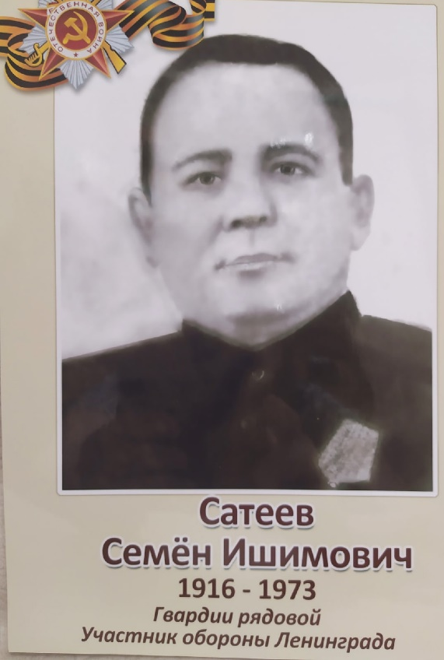
САТЕЕВ Семен Ишимович
1916-1973 Сатеев Семён Ишимович родился в июле 1916 года в многодетной семье в деревне Бима. Окончил семилетнюю школу, до войны работал в колхозе, был и председателем колхоза. В 1939 году его должны были призвать в советско-финскую войну. Но в это время он был командирован в Казань по работе. Мобилизован 8 июля 1941 года, был направлен в Ленинградский ГВК. Место службы: 296 сп 13 сд . 20 августа 1943 года был награждён медалью "За оборону Ленинграда". От начала и до конца его боевой путь был связан с этим городом. Вернулся с фронта в 1946 году. Умер в декабре 1973 года. Похоронен в селе Бима.
место
для фото
Дедушка Ишмурзиной Джемилии Геннадьевны, члена УИК №502
Агрызского района

Slide 17
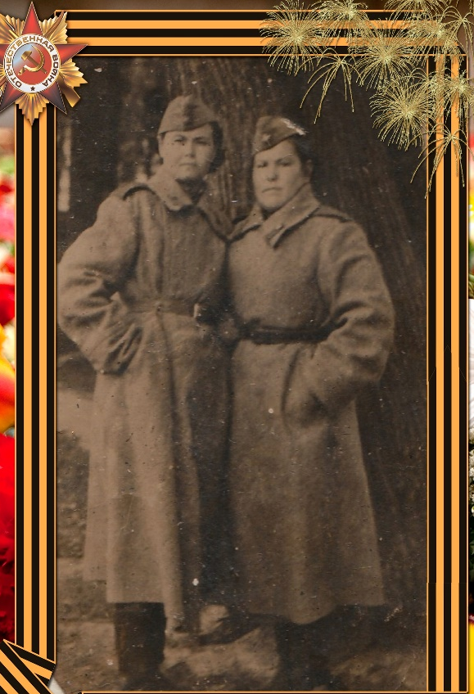
САТЕЕВА Галина Ишимовна
1920-1996
Сатеева Галина Ишимовна родилась 19 декабря 1920 года в деревне Бима в многодетной семье. До войны работала на ферме дояркой. Мобилизована Красноборским РВК в 1942 году. Служила в секретной части 72 полка 17 дивизии, направляла воинские части на фронт. Службу несла вместе с односельчанкой, ровесницей Алексеевой Зинаидой Алексеевной (на фото слева). В конце войны в 1945 году демобилизована в звании ефрейтора.
За службу имеет благодарственное письмо от министра обороны, награждена юбилейными медалями.
Умерла 20 мая 1996 года. Похоронена в селе Бима.
место
для фото
Тетя Ишмурзиной Джемилии Геннадьевны, члена УИК №502
Агрызского района

Slide 18
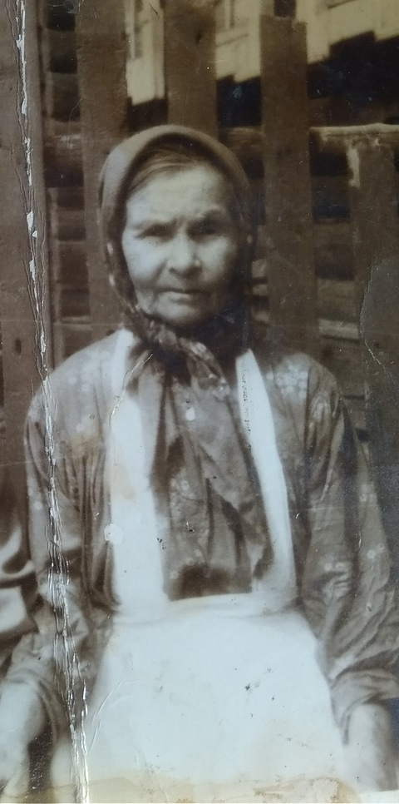
ШУМАТОВА Наталья Михайловна
1910-1996
.
Шуматова (Кибардина) Наталья Михайловна родилась 10 августа 1910 года в деревне Быргында (ныне Удмуртия, Каракулинский район). Была первым ребенком в многодетной семье. В школе училась только несколько дней, так как надо было ухаживать за младшими братишками и сестренками, поэтому была неграмотной. Но подписывать и считать научилась. В 1933 году вышла замуж в деревню Бима за Шуматова Исакая Шуматовича. За годы совместной жизни у них родились одна дочь и три сына. Но в живых остался только сын Геннадий. После гибели своего супруга Исакая (пропал без вести в Старорусском районе Новгородской области) воспитала одна своего единственного сына. Во время войны в летний период Наталья Михайловна работала в поле, в зимнее время работала поваром. После войны несколько раз была награждена юбилейными медалям за доблестный труд в Великой Отечественной войне. Умерла 14 августа 1996 года. Похоронена в селе Бима.
место
для фото
Бабушка Ишмурзиной Джемилии Геннадьевны, члена УИК №502
Агрызского района

Slide 19
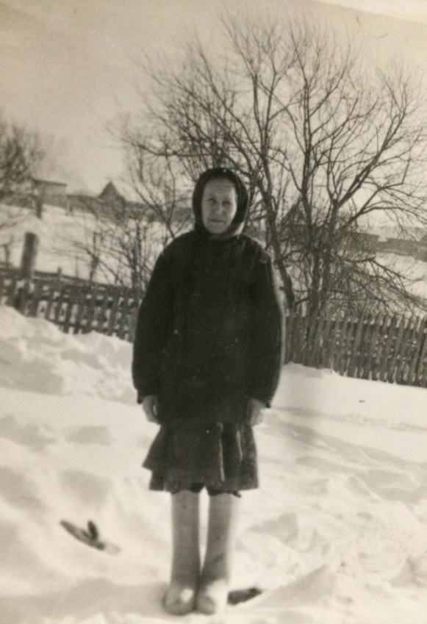
САТЕЕВА Людмила Елисеевна
1915-1996
.
Сатеева Людмила Елисеевна(Токмурзина) родилась 15 августа 1915 года в деревне Ныргында Каракулинского района Удмуртской АССР в многодетной семье. В школу не ходила, так как помогала ухаживать за младшими братьями и сестрами, но со временем научилась и читать, и писать. В 1938 году вышла замуж в деревню Бима за Сатеева Семена Ишимовича. В 1939 году родилась дочь Маргарита . В годы войны работала на ферме. Когда закончилась война, супруг Семен вернулся с фронта. После войны родились 2 дочери-погодки. От болезни они умерли еще младенчестве. Потом родился сын и 2 дочери. Все это время Людмила Елисеевна работала в колхозе, была награждена юбилейными медалями. Умерла 2 мая 1996 года. Похоронена в селе Бима.
место
для фото
Бабушка Ишмурзиной Джемилии Геннадьевны, члена УИК №502
Агрызского района

Slide 20
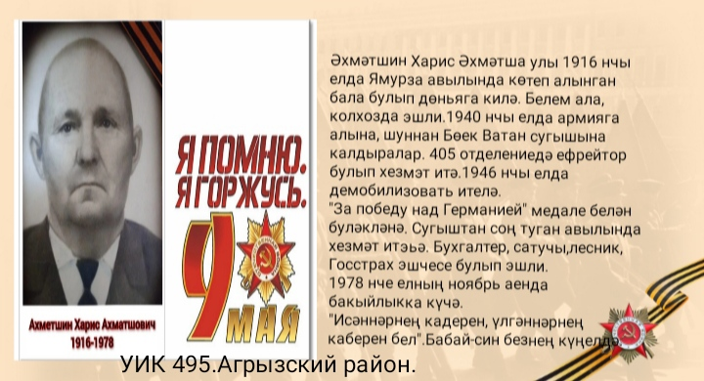
АХМЕТШИН Харис Ахматшович
1916 - 1978
Дедушка Шайхутдиновой Юлдыз Азатовны, секретаря УИК №495 Агрызского района РТ

Slide 21
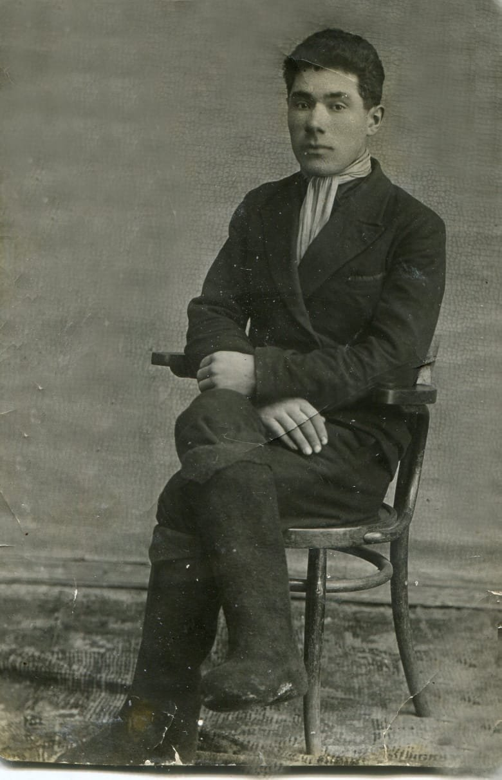
НУРИЕВ Миннахмат Нуриевич
12.12.1918 – 18.12.1996
Родился в 1918 году в деревне Биктово, Агрызский район Республики Татарстан.
В 1941 году он отправился на фронт, где выполнял обязанности водителя. Он доставлял снаряды и участвовал в боях под Москвой. В 1943 году в ходе одного из сражений он получил тяжёлое ранение в левое предплечье от взрыва немецкой мины. Это ранение сделало его непригодным для дальнейшей военной службы, и его боевой путь завершился.
Вернувшись в родные места, он занял должность председателя колхоза. После восстановления здоровья он работал водителем, бригадиром и комбайнёром. Всю свою жизнь он посвятил сельскому хозяйству и за свой труд был удостоен звания «Заслуженный колхозник».
место
для фото
Дедушка Вахитовой Гульчачак Фоатовны, члена УИК 480 Агрызского района

